Slide 1



CSMate
Автор презентации
студент группы ПИ-211:
Зубков Илья Леонидович

Slide 2
Цель
Создание удобного и понятного пользовательского интерфейса приложения, которое поможет быстро найти людей для совместной игры в Counter-Strike: Global Offensive.

Slide 3
Задачи
Придумать название, создать заставку
Разработать прототипы авторизации в приложении
Разработать прототипы окна «Поиск»(главное окно)
Разработать прототипы окон «Карты», «Позиции», «Статус», «Регион»
Разработать прототипы окна «Чат»

Slide 4
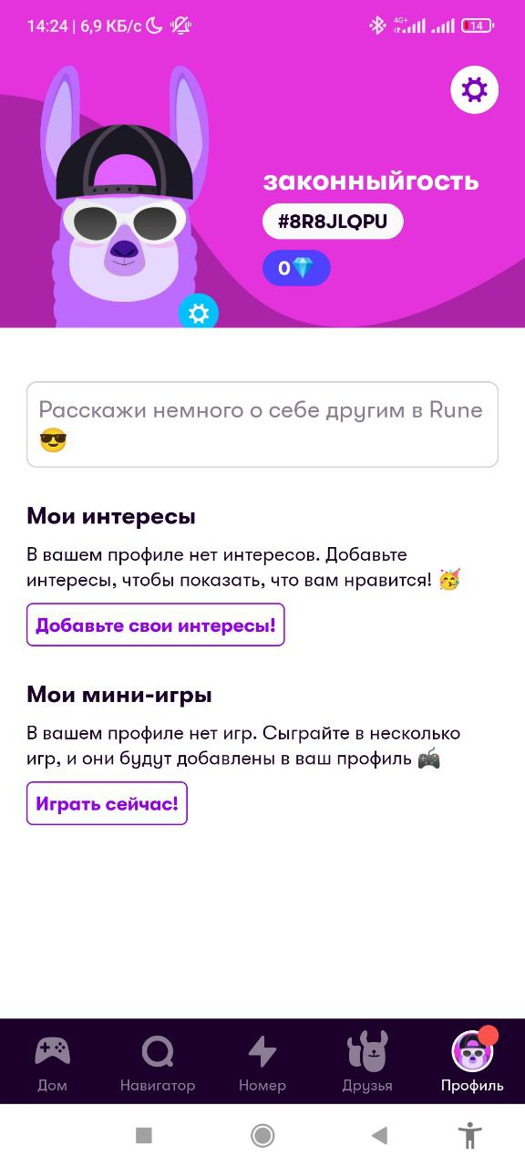
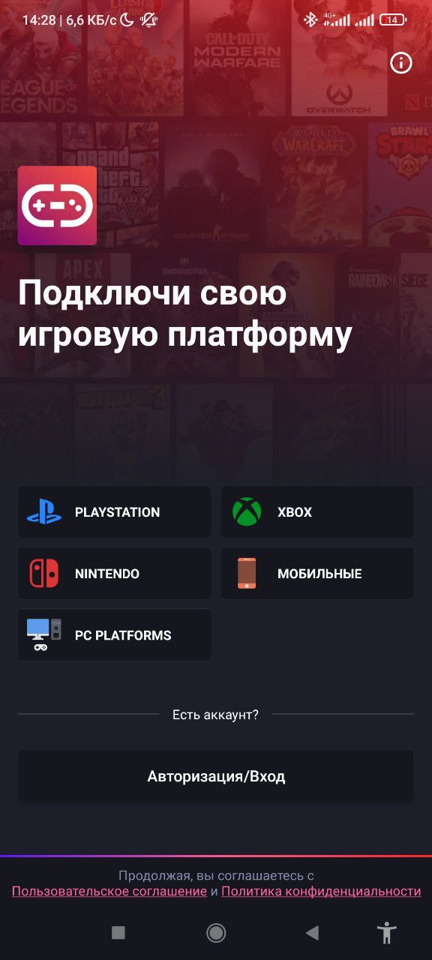
Аналоги

Slide 5
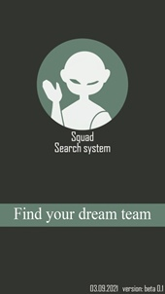

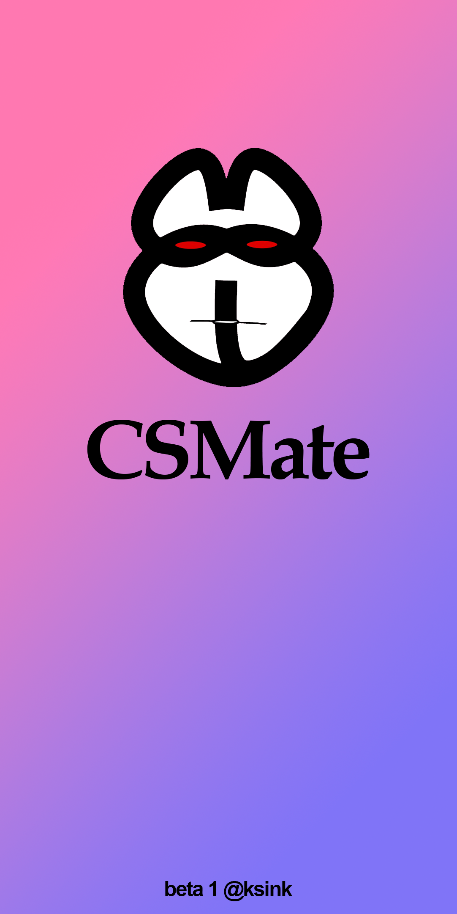
Заставка

Slide 6
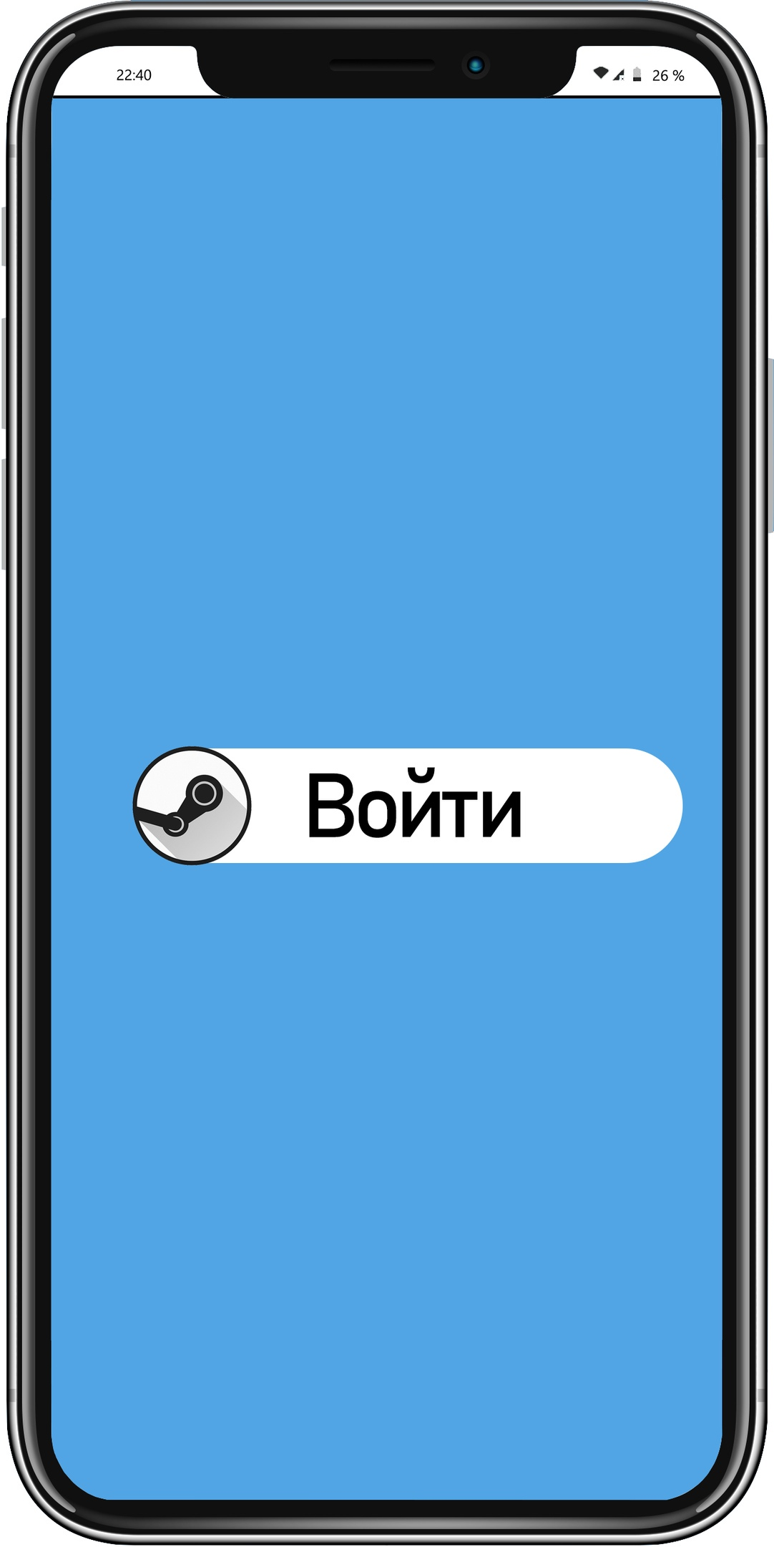
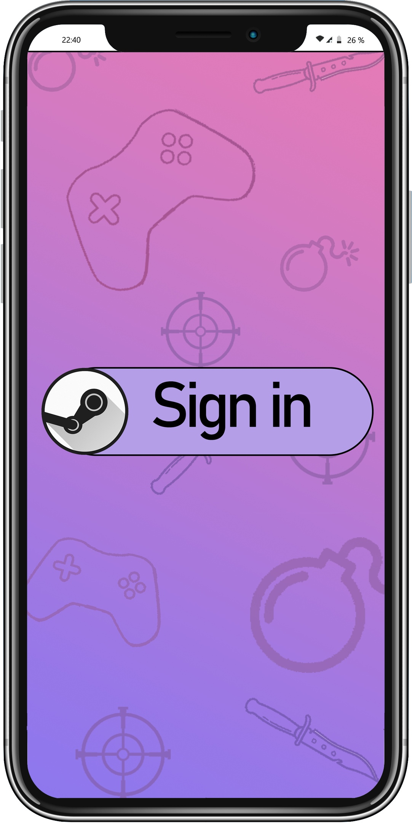
Авторизация

Slide 7
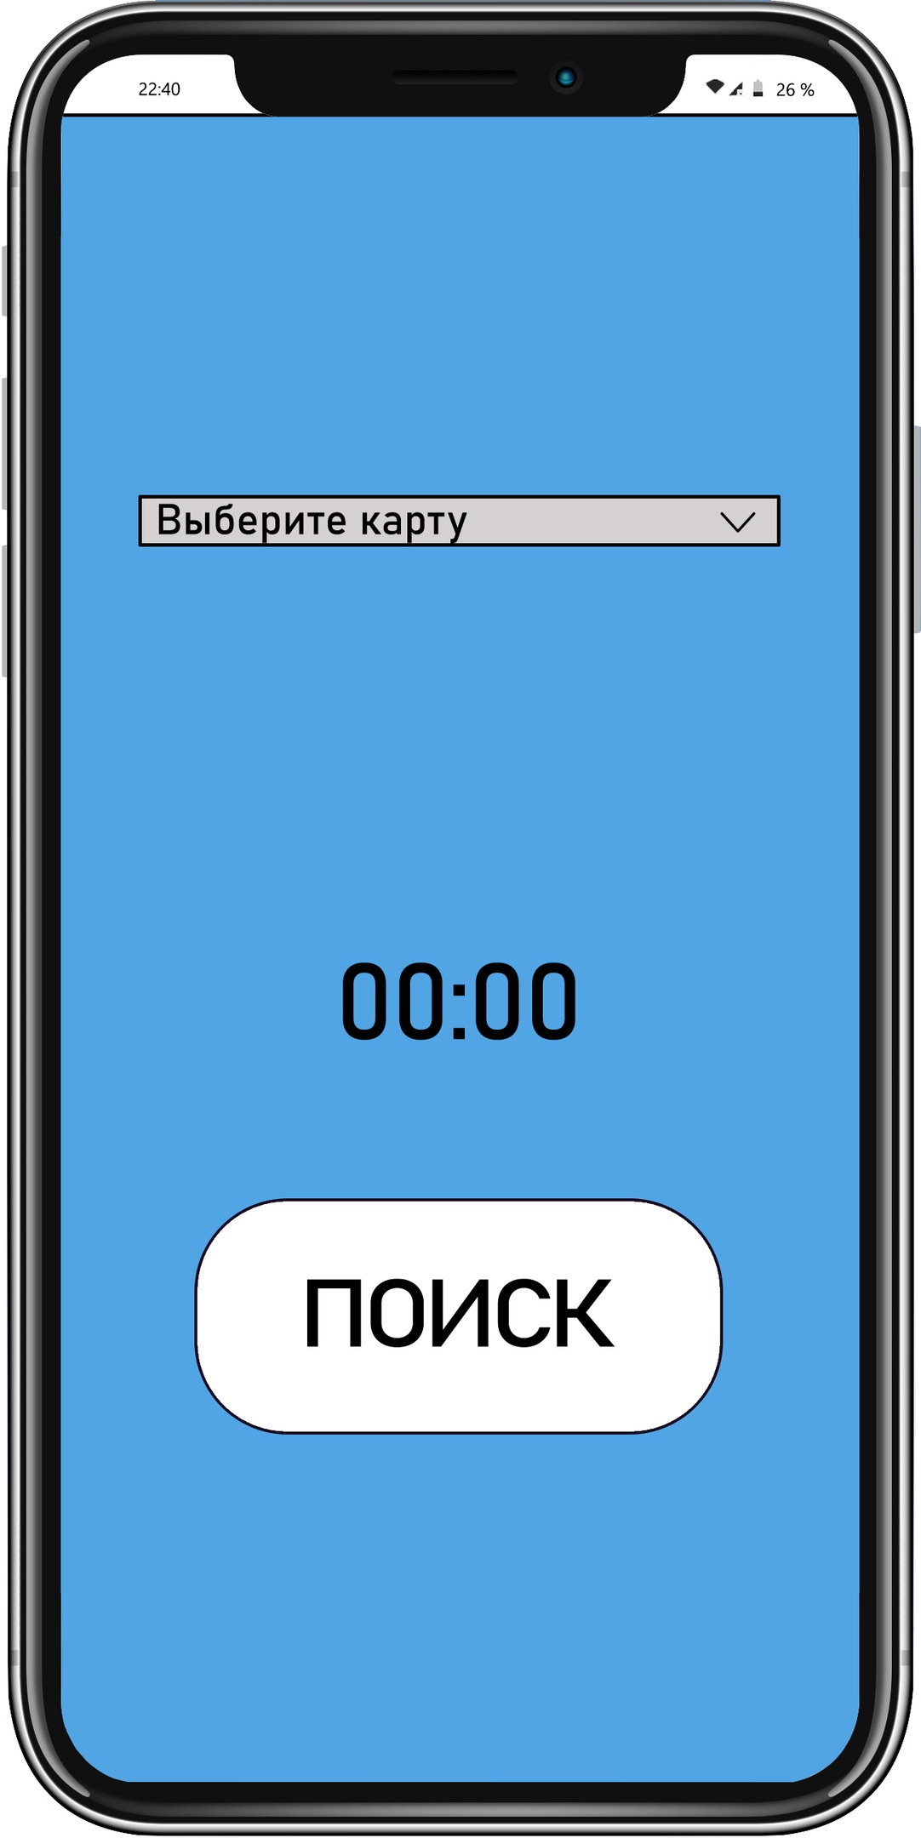
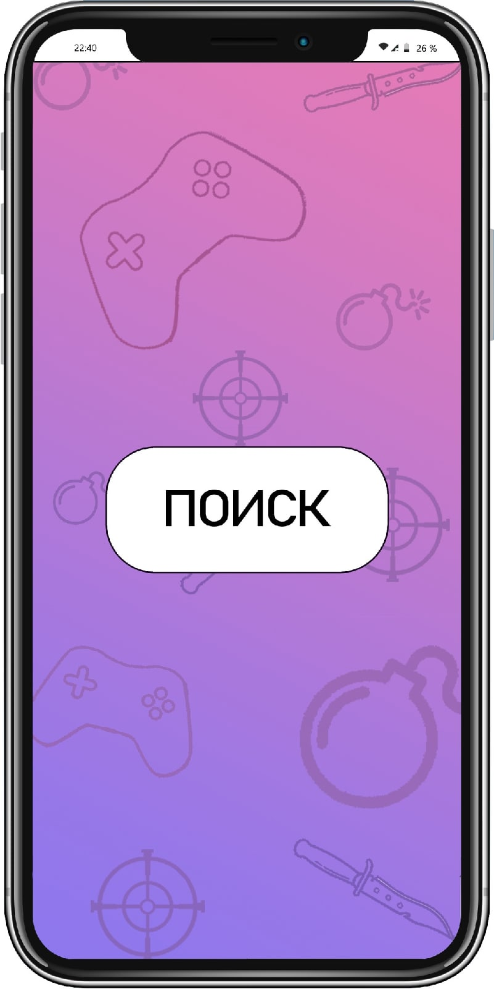
Поиск

Slide 8
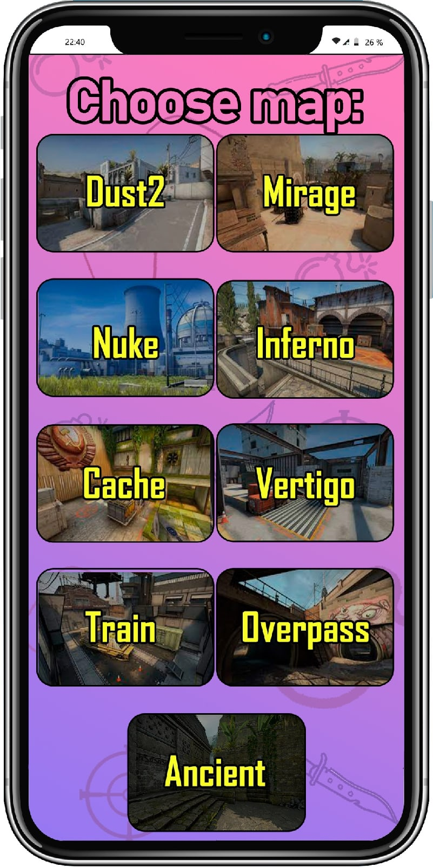
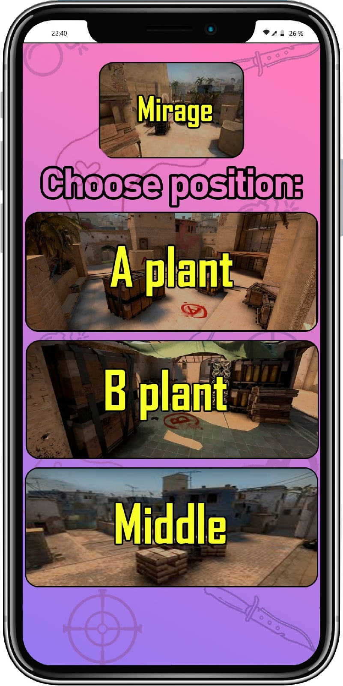
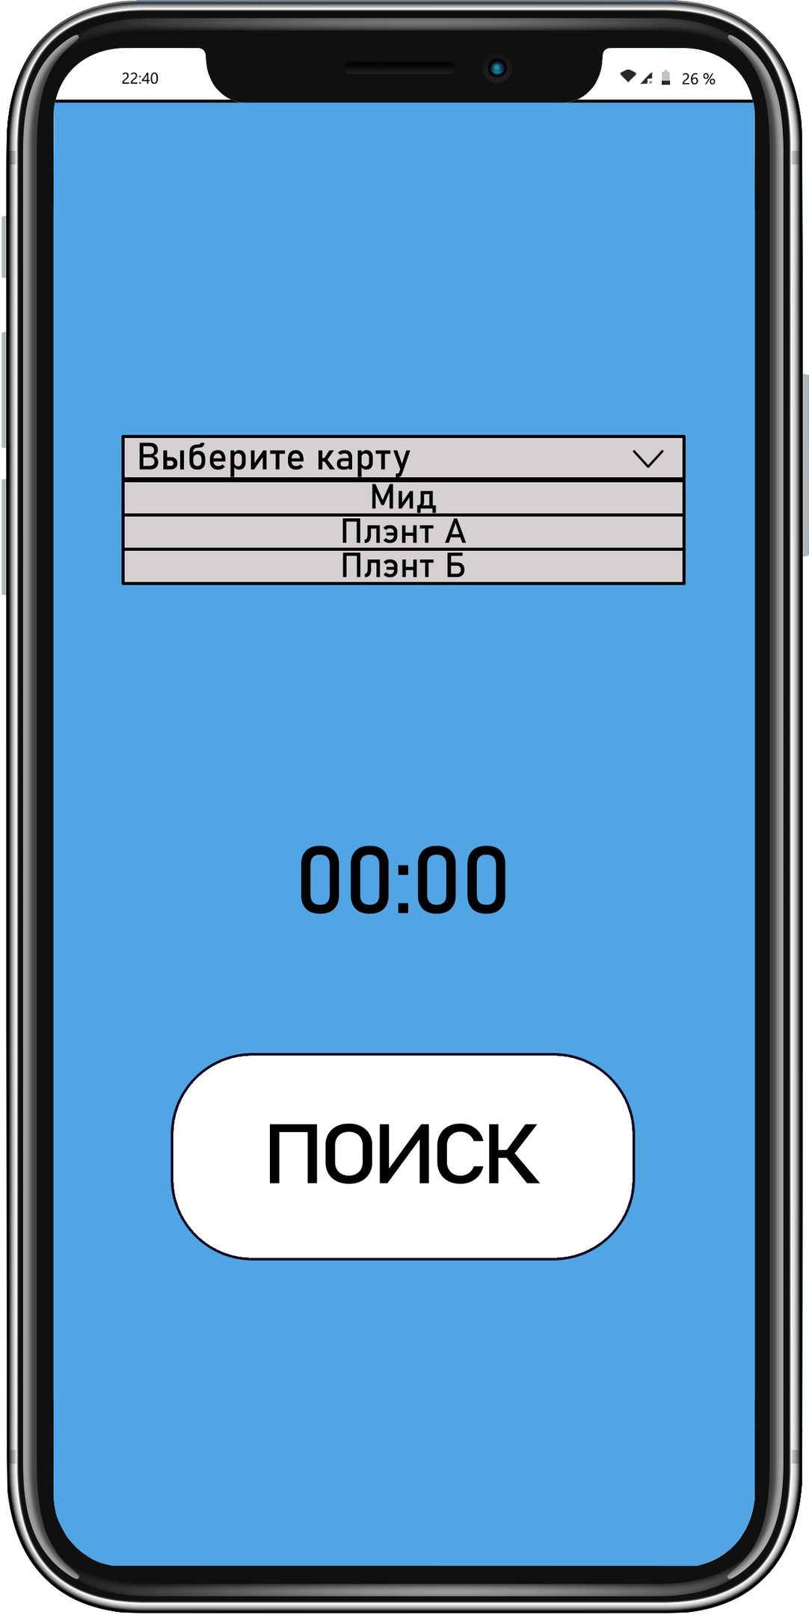
Карты, позиции

Slide 9
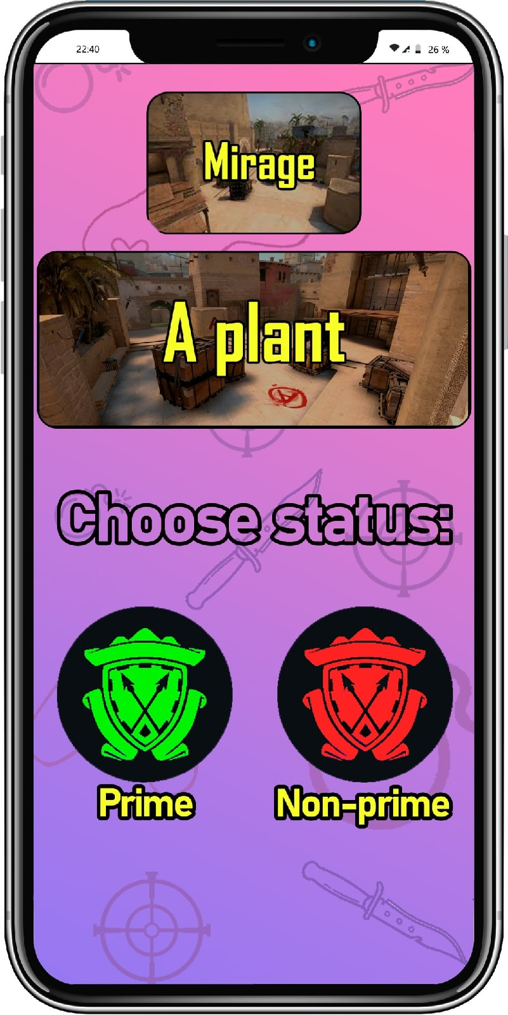
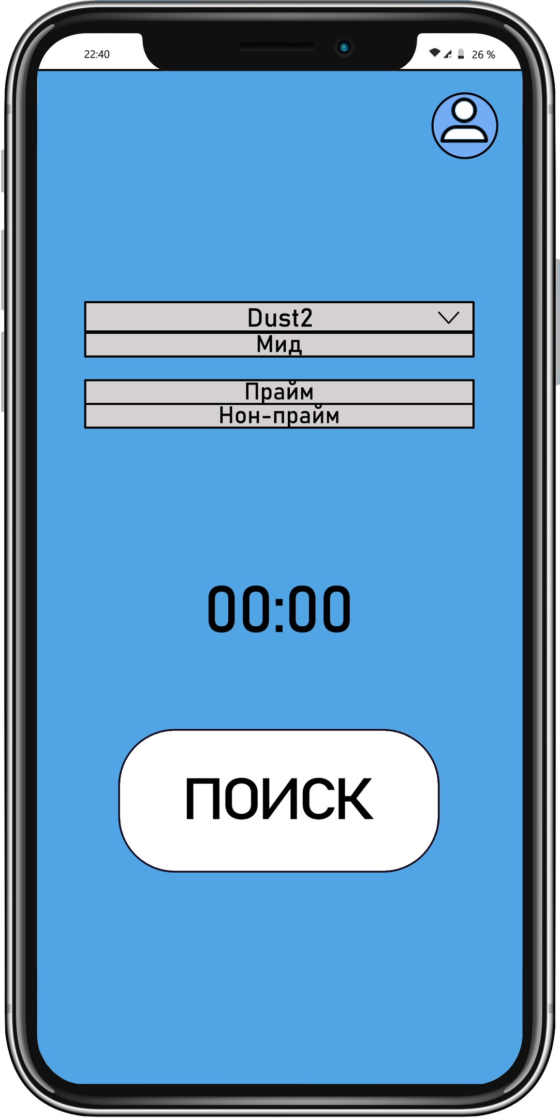
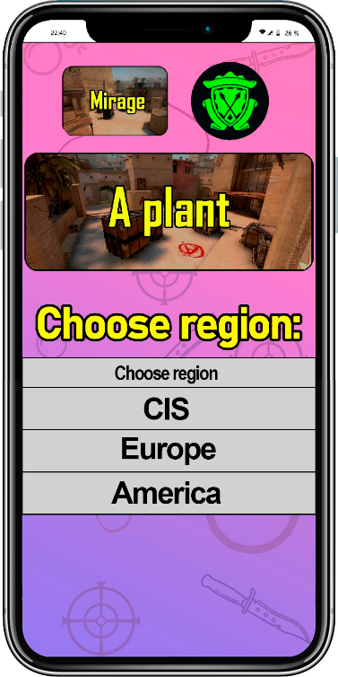
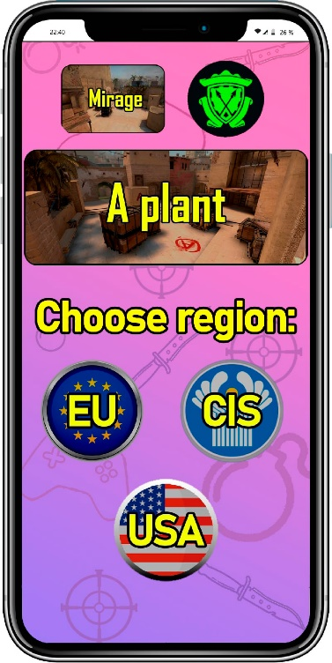
Статус, регион

Slide 10
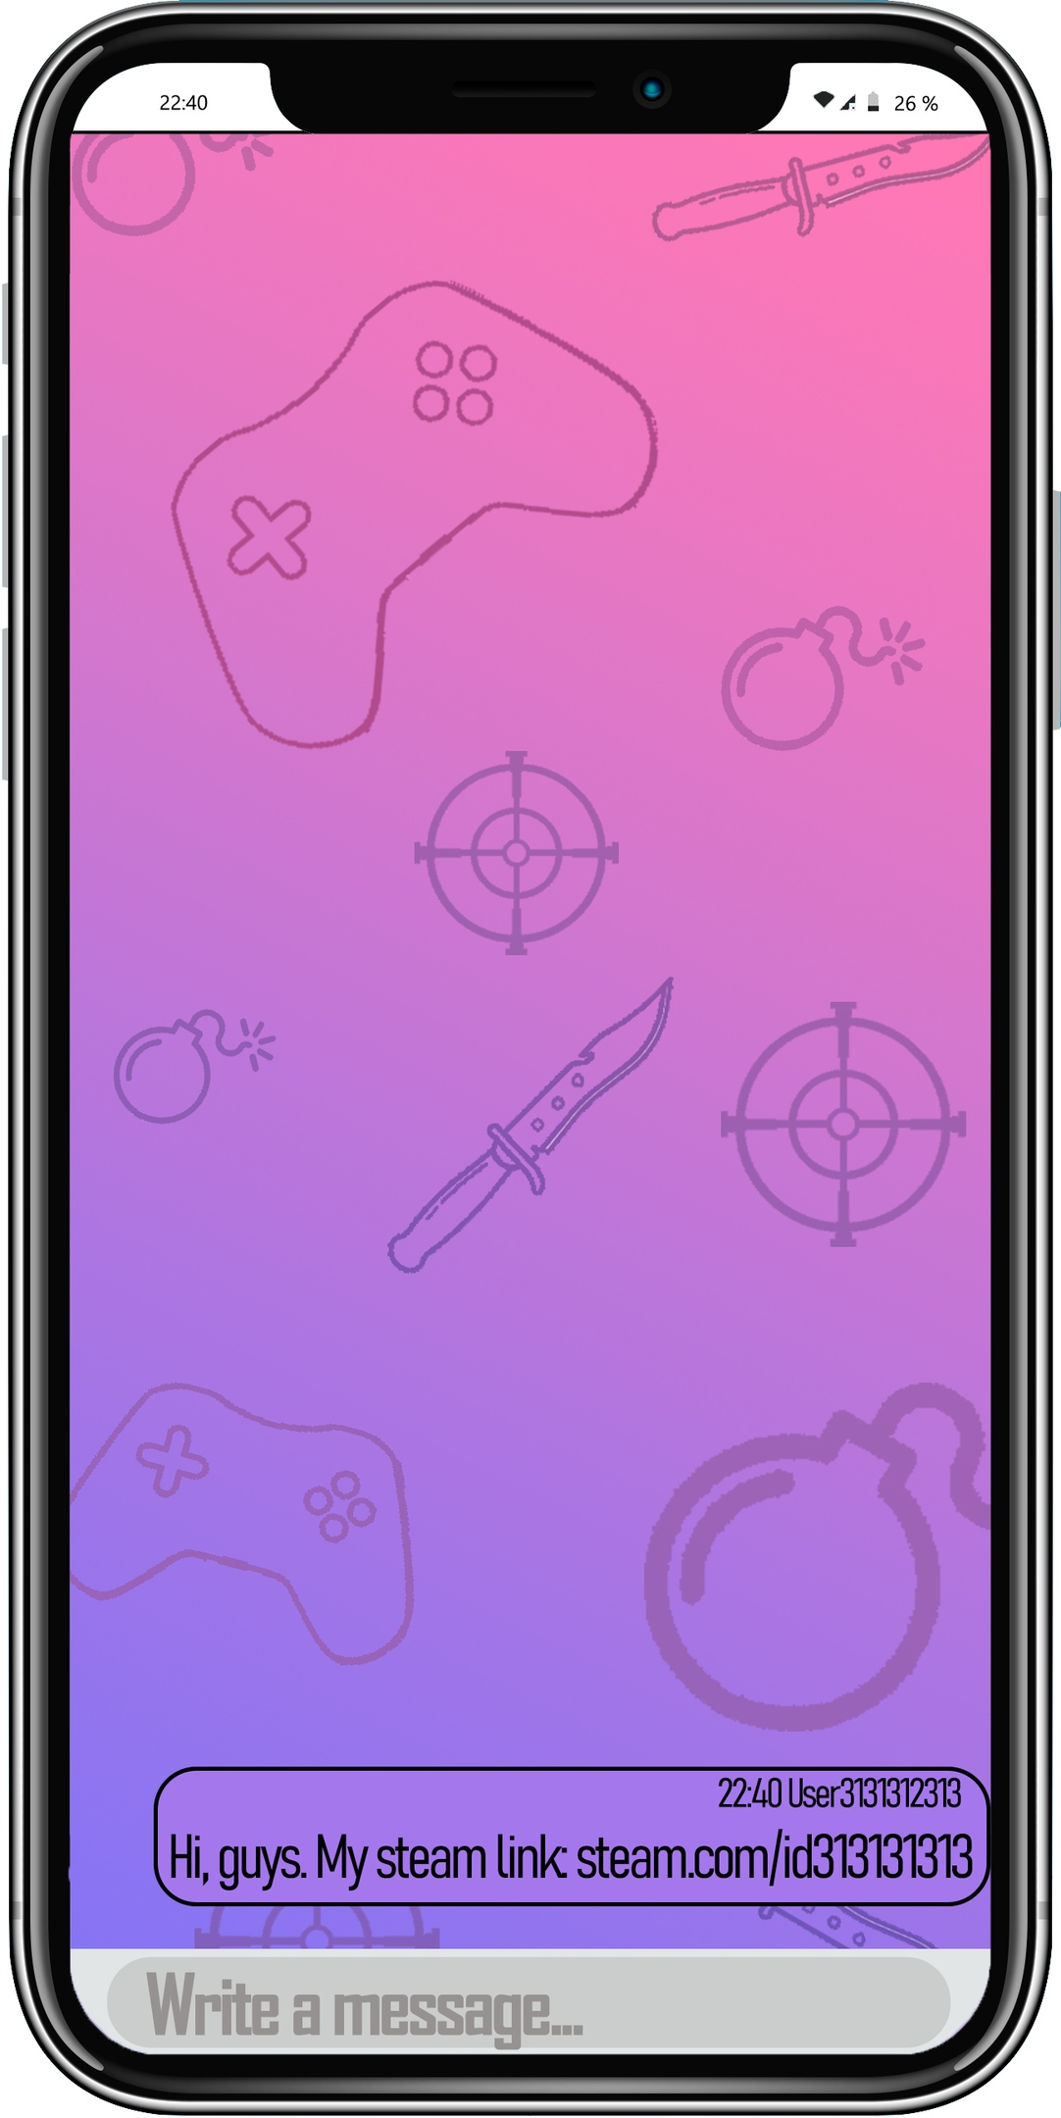
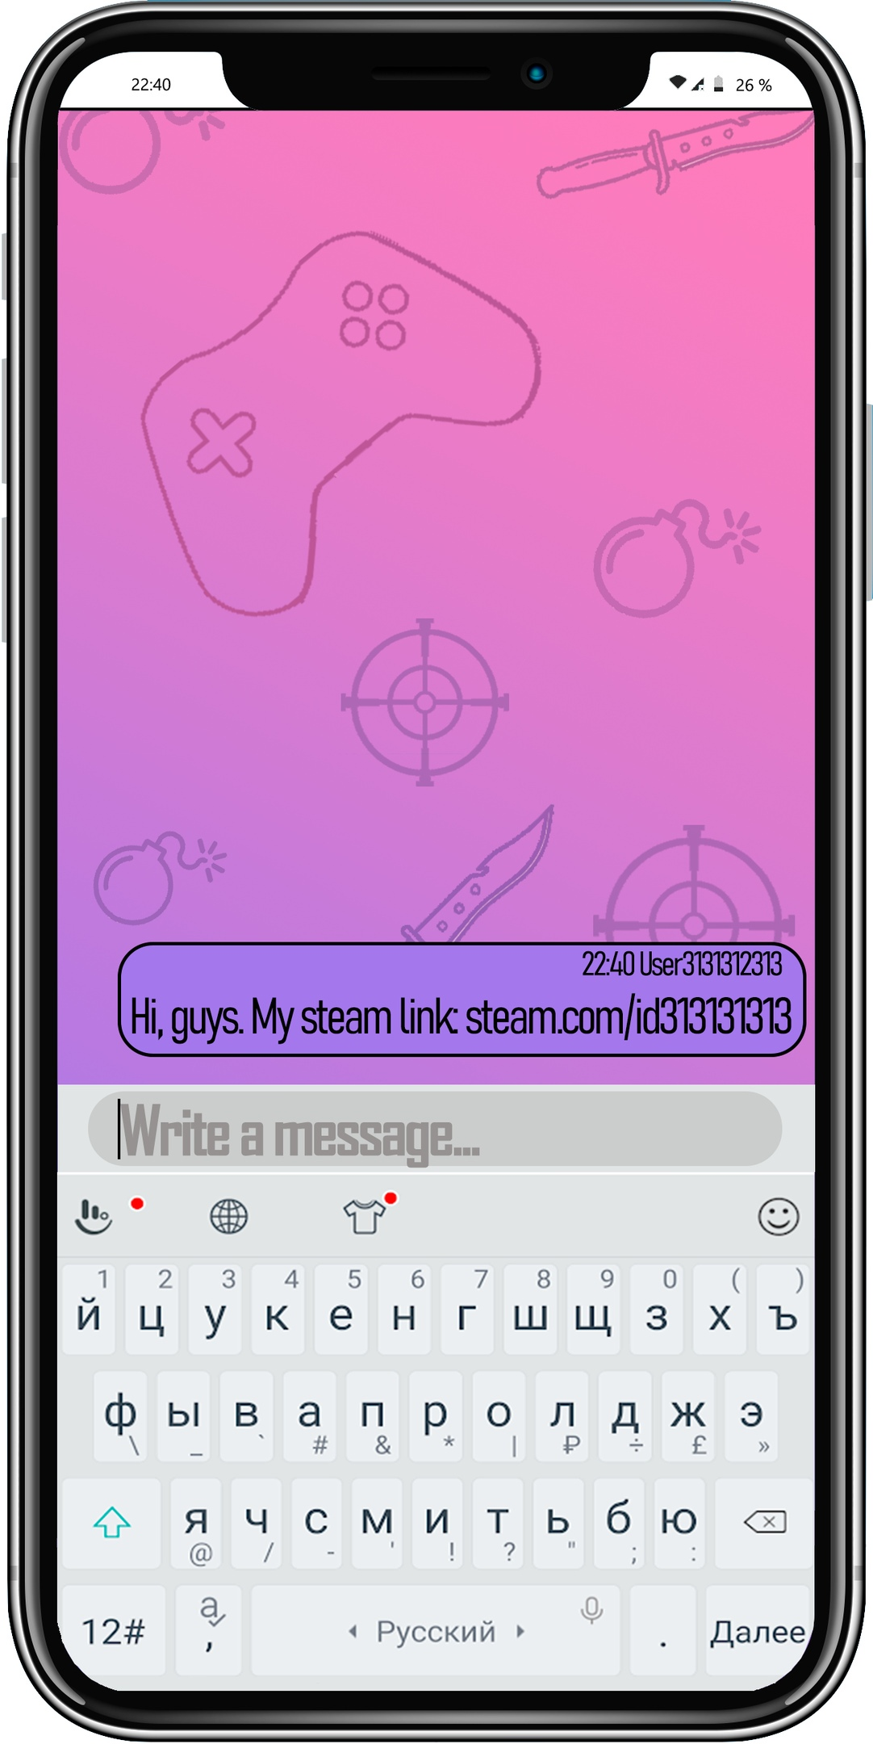
Чат

Slide 11
Итоги разработки интерфейса
Удобный, интуитивный и линейный интерфейс
Быстрая авторизации на игровой площадке Steam при нажатии одной кнопки
Лёгкое исправление неправильных выборов

Slide 12
Перспективы развития
Добавить разделы «Друзья» и «Профиль»
Добавить новые игры для поиска
Добавить чат с другими пользователями

Slide 13
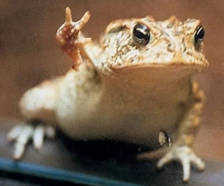
Спасибо за внимание!

